Slide 1
broj 

Slide 2
Dan broja 
Dan broja  ( pi ) godišnja je proslava kojom se komemorira matematička konstanta , a održava se 14.3.
Taj datum je odabran po američkom zapisu datuma 3/14 jer tim redoslijedom idu prve tri znamenke broja .
Dan broja  održava se od 2009. godine

Slide 3
Povijest broja 
Povijest spoznaja o broju π teče usporedno s razvojem same matematike.
Omjer opsega kružnice i promjera isti je za sve kružnice te da iznosi malo više od 3 bio je poznata i u antičkim vremenima. Tu su činjenicu znali egipatski, babilonski, indijski i grčki matematičari.
Arhimed sa Sirakuze (287. – 212. pr. Kr.) je bio prvi koji je točno procijenio vrijednost broja π. Shvatio je kako njegova vrijednost može biti određena upisivanjem pravilnih mnogokuta unutar kruga.
Milijunta znamenka broja  izračunata je 1973. godine.

Slide 4
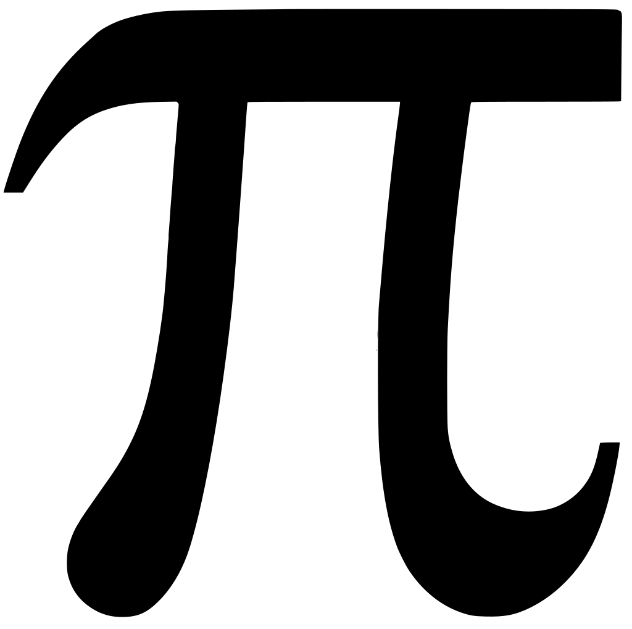
Pi-broj -Pi ili π je matematička konstanta, danas široko primjenjivana u matematici i fizici.

Slide 5
Pi
-Pi je također poznat i kao Arhimedova konstanta ili Ludolfov broj.
-u praksi se bilježi malim grčkim slovom π a u hrvatskome jeziku je pravilno pisati i pi.
-Numerička vrijednost pi zaokružena na 64 decimalna mjesta

Slide 6
Povijest
-Povijest spoznaja o broju π teče usporedno s razvojem same matematike. Neki autori napredak na tom polju dijele na tri razdoblja: antičko-u kojem je računat geometrijski, klasično- kojem se računalo pomoću više matematike u Europi oko 17. stoljeća te na treće razdoblje-razdoblje digitalnog računanja na računalima.

Slide 7
Pamćenje znakova
-pifilogija je umijeće pamćenja velikog broja znamenki broja π. Rekord u pamćenju znamenki broja π, prema Guinnessovoj knjizi rekorda, je 70 000 znamenki, koje je 21. ožujka 2015. u Indiji izrecitirao Rajveer Meena. Za pothvat mu je trebalo 9 sati i 27 minuti. Jedna od poznatijih tehnika za pamćenje broja pi je tzv piema (poema + pi), gdje pamtimo stihove, a broj slova u svakoj riječi odgovara znamenci broja pi na tom mjestu.

Slide 8
Zanimljivosti
u nekim zemljama najprije se piše mjesec, a potom dan, pa je danas tako 3/14
na današnji je dan 1879. godine rođen je Albert Einstein , jedan od najvećih fizičara svih vremena
prvi koji je odlučio proslaviti dan broja pi bio je fizičar Larry Sha
postoji film naziva ‘Pi’ iz 1998
govori o usamljenom, parananoičnom matematičaru Maxu čijim životom upravljaju brojke
3.14 posto mornara su zapravo PI-rati

Slide 9
Što je zapravo PI?
matematička konstanta π predstavlja omjer opsega i promjera kružnice, odnosno kao površina kružnice polumjera jedan
ova je oznaka postala standardna nakon što ju je usvojio Leonard Euler
prvi službeno obilježen dan broja broja Pi bio je 1988. godine u San Franciscu, a organizirao ga je Larry Shaw u istraživačkom laboratoriju "Exploratorium", gdje je radio kao fizičar

Slide 10
Održavanje
dan broja pi obdržava se na mnogo načina, uključujući jedenje pite, gađanje pitama i raspravljanje o značaju broja π
neke škole drže natjecanja u tome koji će se učenik moći prisjetiti broja pi s najviše decimalnih mjesta

Slide 11
O broju PI
Poznat je još od antičkih vremena i svojim je svojstvima često bio uzrokom različitih interpretacija - čak su mu se pridavala i magična svojstva.
Broj PI se uobičajeno piše kao 3.14, no u stvarnosti on ima beskonačan broj decimalnih mjesta

Slide 12
Gdje se PI nalazi
Danas znamo da se PI nalazi posvuda oko nas - u diskovima Sunca i planeta.
Dvostruka zavojnica DNA slijedi broj PI, naša zjenica oka…
Broj PI se javlja posvuda - od umjetnosti, boja i glazbe do najnovijih otkrića.
Čak i u novoj teoriji superstruna. Od najsitnijih konstituanata materije do čitavih grozdova galaksija - PI je tu negdje.

Slide 13
Kraj
Hvala na pažnji!
Luka Kutleša,Josip Katanušić
Petra Zdilar,Anastazija Zdilar,Mia Mršić

